Slide 1
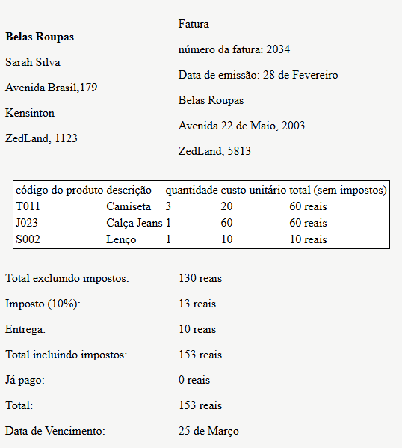
FATURA
Sarah recebeu esta fatura pelo correio:
Questão: Porque está fatura foi enviada a Sarah?
A. Porque Sarah precisa pagar o dinheiro para a Belas Roupas.
B. Porque a Belas Roupas precisa pagar o dinheiro para Sarah.
C. Porque Sarah pagou o dinheiro para a Belas Roupas.
D. Porque a Belas Roupas pagou o dinheiro para Sarah.

Slide 2
FATURA
Resposta esperada:
A. Porque Sarah precisa pagar o dinheiro para a Belas Roupas.

